Slide 1
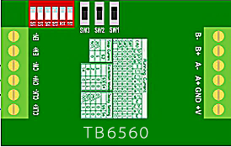
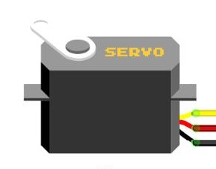
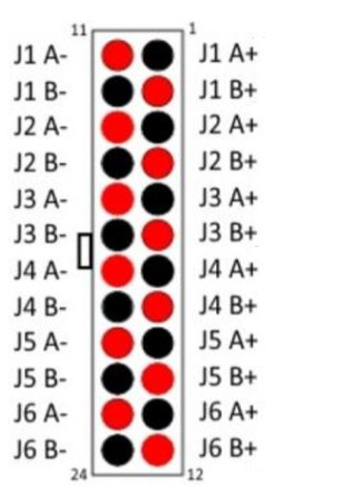
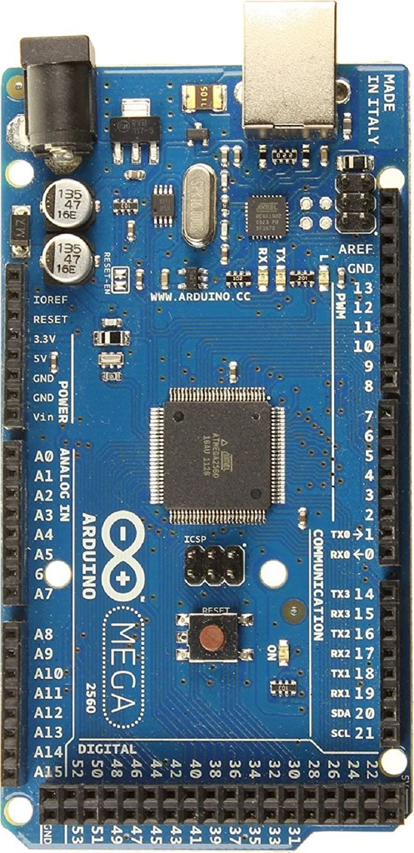
- +
12v DC
Sơ đồ nối mạch điều khiển cánh tay robot 6 bậc tự do
Gripper
J1 limit switch
J1 CLK Pin = 2 J1 CW Pin = 3 J2 CLK Pin = 4 J2 CW Pin = 5 J3 CLK Pin = 6 J3 CW Pin = 7 J4 CLK Pin = 8 J4 CW Pin = 9 J5 CLK Pin = 10 J5 CW Pin = 11 J6 CLK Pin = 12 J6 CW Pin = 13
J2 limit switch
J3 limit switch
5V Pin
GND Pin
A1 Pin
J4 limit switch
J1calPin = 14 J2calPin = 15 J3calPin = 16 J4calPin = 17 J5calPin = 18 J6calPin = 19
J5 limit switch
J6 limit switch

Slide 2
Z₀
x₄’
x₃
θ₄
x₂
θ₃
x₅
O₂
x₄
θ₅
a₁
a₂
θ₆
x₆
z₃
d₄
O₁
θ₃
θ₄
z₂
θ₅
θ₂
z₄
O₃
d₆
O₄
θ₂
z₅ = z₆
d₁
z₁
x₁
θ₁
O₀
Y₀
θ₁
O₁’
O₂’
X₀
O₃’
O₄’

Slide 3
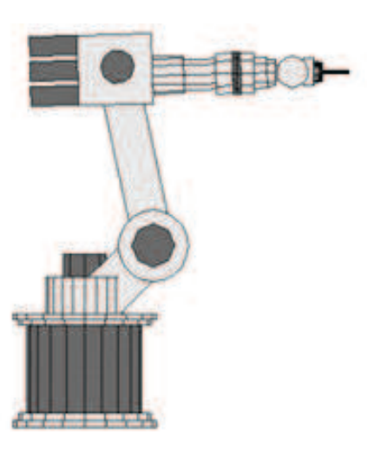
z
d₄
C
B
θ₃
a₂
h_{z}
g
θ₂
A
θ₁
a₁
h_{xy}
d₁
xy

Slide 4
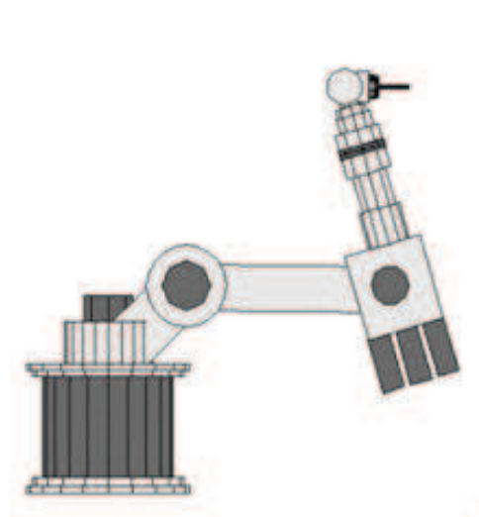
z
C
g
d₄
B
h_{z}
θ₃
θ₂
a₂
A
θ₁
a₁
h_{xy}
d₁
xy

Slide 5
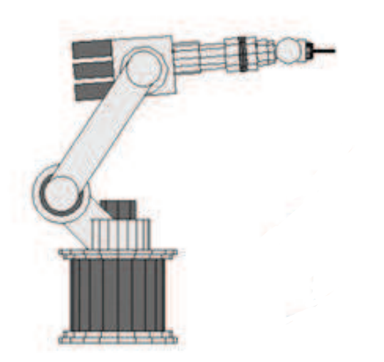
z
C
d₄
B
θ₃
g
a₂
h_{z}
θ₂
θ₁
A
a₁
h_{xy}
d₁
xy

Slide 6
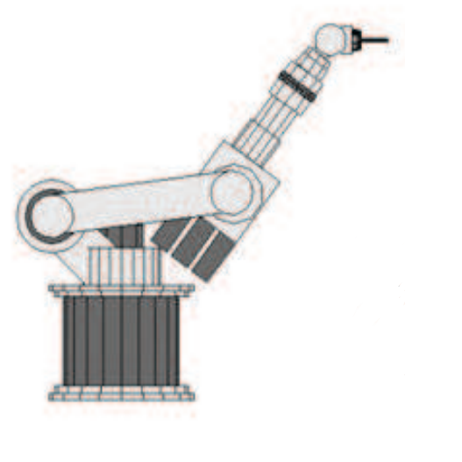
z
C
g
d₄
h_{z}
θ₃
θ₂
a₂
θ₁
B
A
a₁
h_{xy}
d₁
xy

Slide 7
Robot 6 bậc tự do Chạy thử lần 2 Nhóm sinh viên thực hiện: Nguyễn Thanh Hải Nguyễn Văn Chinh Nguyễn Hoàng Phương

